Slide 1
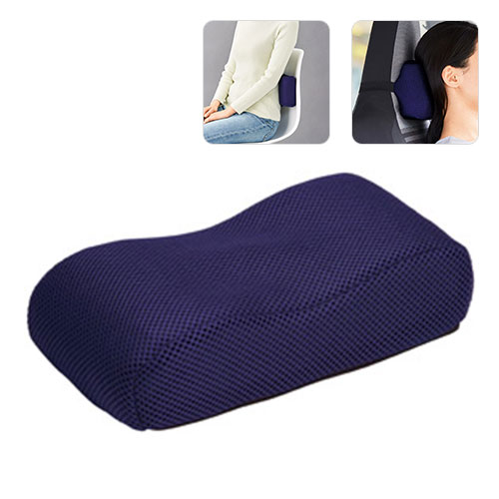


【提案書】
かるリラ ミニピロークッション
特徴
高反発素材でしっかり頭を支えてくれるミニピロークッション。枕としてはもちろん、腰当てやヘッドレストとしても利用可能です。カバーと中材は共に水洗い可能で、清潔に使えます。
納期
納期スペース
仕様
カラー展開：単色
素材：材質：POE･ポリエステル
サイズ：約60×250×120mm
包装：包装袋
お見積
お見積りスペース

